Slide 1
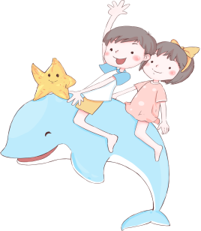
数学一年级
上册
第八单元 10以内的加法和减法
5以内的减法
WWW.PPT818.COM

Slide 2
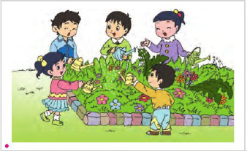
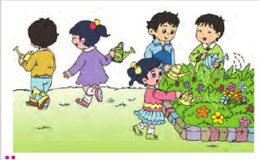
一、创设情境，激趣导入
注意观察，你看到了什么？
有5个同学在浇花，走掉了2个，还剩下3个。

Slide 3
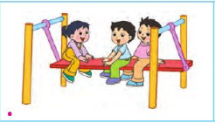
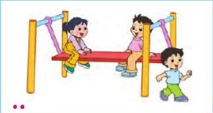
你看到了什么？
有3个同学在玩耍，走掉了1个，还剩下2个。

Slide 4
生活中还有哪些这样的例子？
妈妈买了5个馒头，吃了1个，还剩4个。
小结：像我们刚才说到的“走掉、吃掉、关掉、坏掉、用去”等都表示“去掉”的意思。

Slide 5
像这样从一个数里“去掉”一部分，求还剩多少都可以用减法来计算。
在减法中要用到“－”，它叫做“减号”，“减号”就表示“去掉”。
例题图中，从5人中走掉2人，也就是5人中去掉2人，还剩几人，就可以用“5－2”来计算

Slide 6
“5－2”等于多少？
5－2＝3 读作5减2等于3
就表示：从5人中去掉了2人，还剩下3人

Slide 7
独立观察图意，提出问题，在书上填写算式。
3 - =
2
1

Slide 8
二、结合实际操作，抽象计算方法
5 - 1 =
4

Slide 9
4
2
- 2 =

Slide 10
先画线，再填得数。
4 - 3 =
1
5 - 3 =
2
5 - 4 =
1

Slide 11
三、拓展练习
说一说，填一填。
2
3
5-1=
5- =
4

Slide 12
5
3
2
- =

Slide 13
3-1=
2
3
4-3=
4-1=
1
1
5
5
5-4=
3+2=
2+3=
3-2=
1
5-1=
4
1+3=
4
4
2
2+2=
4-2=

